Slide 1
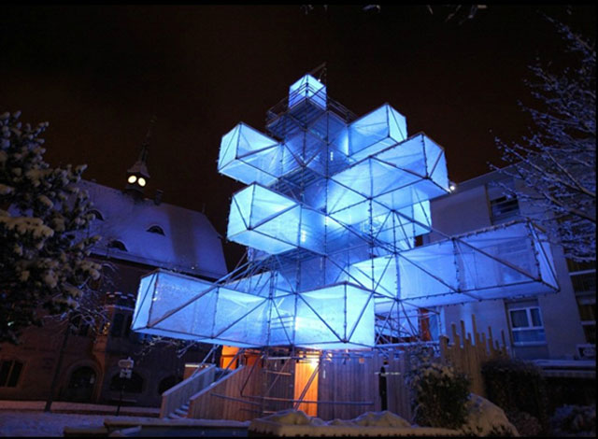


Emménager dans une nouvelle maison et la décorer font partie des moments excitants au cours d'une vie. Alors quand il s'agit de concevoir sa maison de A à Z, il est encore plus tentant de laisser libre court à son imagination. Certaines personnes prennent ce processus très à cœur et se sont manifestement un petit peu laissées emballer par leurs nouveaux projets.
De la maison en forme de chaussure, à la maison-avion, en passant par le plus petit château d'Europe, voici les maisons les plus originales du monde, quand l'architecture défie nos habitudes.
Par Nanou et Stan-Progression manuelle

Slide 2
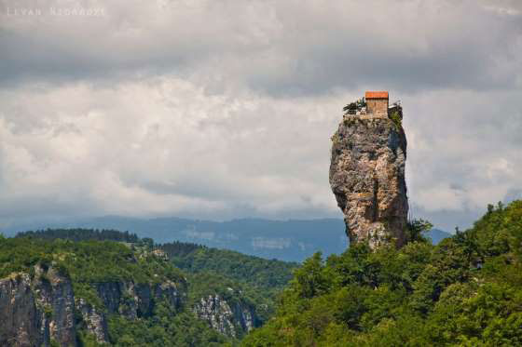
Le monastère du piton de Katchki, en Géorgie
Cette maison est située en haut d'un piton, au-dessus d'un monastère. Maxime Qavtaradze, un moine âgé de 59 ans, vit ici, dans la solitude la plus complète. S'il veut aller faire un tour, il doit en passer par une échelle de presque 40 mètres de haut, qu'il met 20 minutes à descendre. Il fait monter ses provisions par un treuil, avec l'aide de ses fidèles, avec lesquels il prie deux fois par semaine.

Slide 3
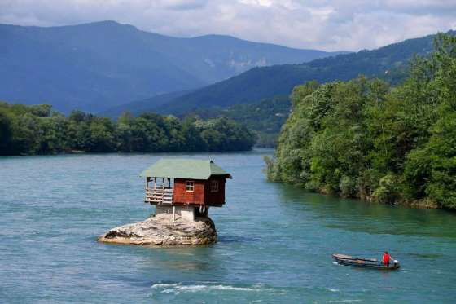
The River House, sur la rivière Drina, en Serbie
En équilibre sur un rocher au milieu de la rivière Drina, cette maison a été construite par des étudiants, il y a 45 ans. L'idée est venue en 1968, quand un groupe de nageurs qui passait par là a eu besoin d'un endroit où se reposer. La structure est située près de la ville de Bajina Basta, et malgré les inondations et les vents extrêmement forts, elle tient toujours debout.

Slide 4
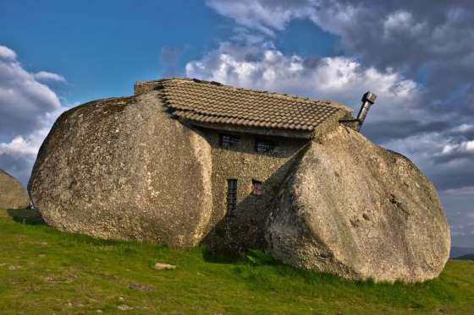
Casa do Penedo, nord du Portugal
Cette drôle de maison située dans les collines de Fafe est renommée car elle ressemble à la maison de la famille Pierrafeu. Nichée entre quatre énormes rochers de granites, la maison est perchée sur une montagne, à presque 792 mètres d'altitude. La famille Rodrigues, propriétaire de cette incroyable demeure, est un peu gênée par le va-et-vient incessant des touristes à ses fenêtres.

Slide 5
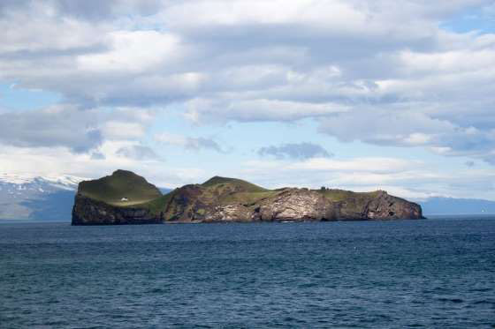
Elidaey Island, Islande
Il y a environ 300 ans, l'île était habitée par cinq familles qui vivaient de la terre et de la mer, chassant les macareux, élevant du bétail et pêchant. Au début des années 1900, l'île fut abandonnée par les familles et plus personne n'y a vécu pendant un long moment. Récemment, une cabine a été érigée sur la terre, pour permettre aux membres d'une association de chasse de venir chasser les macareux.

Slide 6
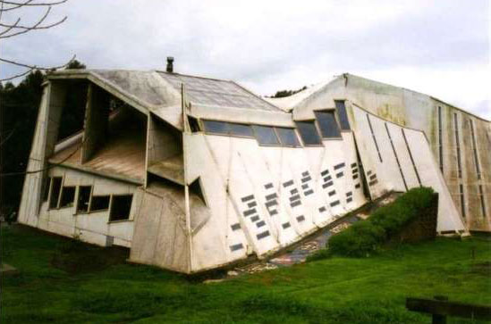
Errante Guest House, Ritoque, Chili
Cette maison incroyable est située dans la ville d'Open City, près de Ritoque, au Chili, qui a servi de base pour une expérience dans les années 1970. La ville se trouve entre Concon et Ritoque et constitue une initiative prise par les professeurs de la Design and Architecture School de l'Université Catholique de Valparaiso.

Slide 7
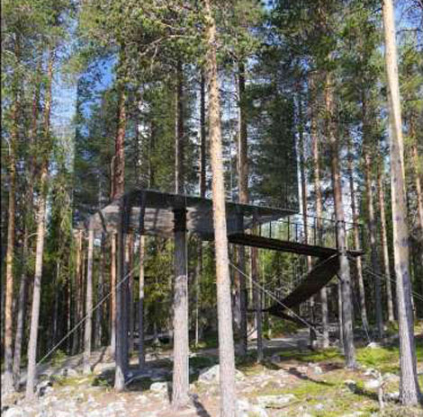
The Mirrorcube, Harads, Suède
Si vous cherchez l'escapade parfaite, n'allez pas plus loin que cet hôtel suédois, le Treehotel. Dans cet hôtel dédié aux cabanes, on peut passer la nuit dans un nid d'oiseau, dans une soucoupe volante ou encore dans cette cabane miroir. A l'intérieur, tout est prévu pour passer une nuit des plus agréables, bien haut dans les arbres.

Slide 8
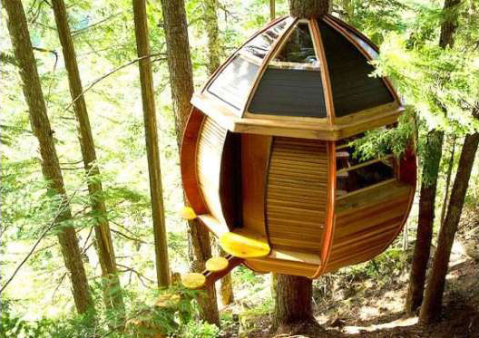
The HemLoft, Whistler, Canada
Joel Allen est un ingénieur informatique qui s'est reconverti en charpentier. Il a construit cette cabane en forme d'oeuf illégalement, sur un terrain public. L'endroit exact de la cabane est tenu secret, on sait simplement qu'elle se tient à 5 minutes à pied de la route la plus proche. Allen a commencé par créer un modèle échelle réduite pour vérifier la force et la durabilité de sa cabane. Le plus dur a été de trouver le bon arbre pour y construire la maison.

Slide 9
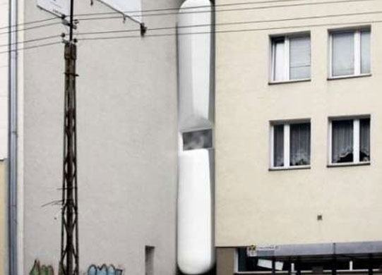
Dom Kereta, Varsovie, Pologne
Dom Kereta est la maison la plus fine du monde : au maximum, elle ne mesure qu'1,22 mètres de large, au minimum, 72 cm. Pas très commode, elle comprend tout de même une cuisine, une salle de bain et une chambre. Un véritable défi architectural, qui appartient à l'écrivain Israëlien, Etgar Keret. L'ensemble a été construit dans le quartier de l'ancien ghetto de Varsovie, un endroit symbolique pour l'écrivain.

Slide 10
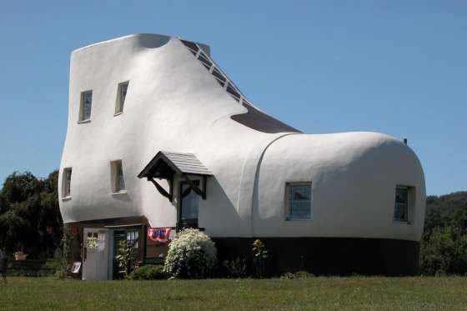
The Haines Shoe House, Hallem, Pennsylvanie, États-Unis
Construite par un vendeur de chaussures, Mahlon Haines, en 1948, cette maison était à la base d’une publicité. Cette curiosité à cinq étage est composée d'un salon au niveau des orteils, d'une cuisine dans le talon, de deux chambres dans la cheville et d'un magasin de glaces.

Slide 11
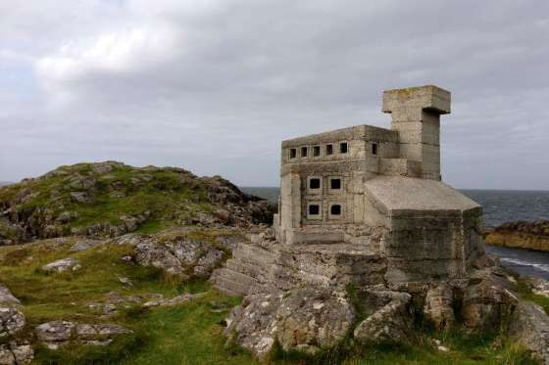
The Hermit's Castle, Achmelvich, Écosse
Ce tout petit château est souvent considéré comme le plus petit château d'Europe. Construit par l'architecte David Scott dans les années 1950, son intérieur ne comprend qu'une seule chambre avec un lit en béton et une cheminée. L'endroit est parfois utilisé par les randonneurs du coin comme un refuge.

Slide 12
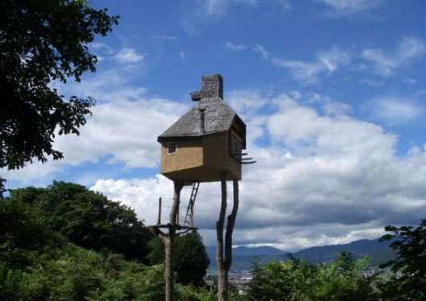
Salon de thé Takasugi-an, Chino, Nagano, Japon
Le nom de cette construction sculpturale signifie "un salon de thé trop haut". Dessiné par l'architecte japonais Terunobo Fujimori, elle se tient à 6 mètres au-dessus du sol, sur deux troncs de marronniers. Une fois qu'on a grimpé l'échelle, c'est un endroit calme pour boire un thé et regarder passer le monde, sauf si on a le vertige !

Slide 13
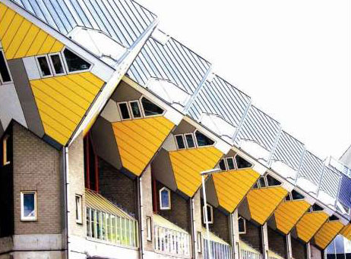
Maisons cubiques, Rotterdam, Pays-Bas
Ces maisons sont les fruits de l'imagination de l'architecte Piet Bloom. On en trouve aussi à Helmond. Ces drôles de maisons sont censées représenter, individuellement, des arbres, et ensemble, une forêt. Construites dans les années 70, elles sont aussi parfaites pour gagner de l'espace dans un endroit avec une forte densité.

Slide 14
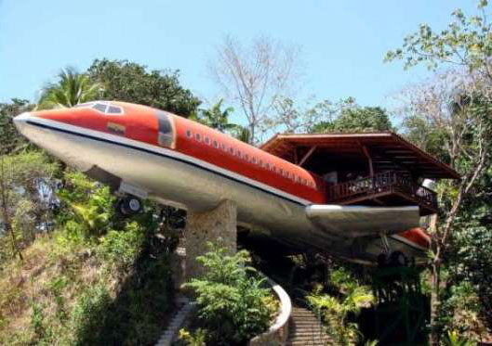
La Maison Boeing, Benoit, Mississippi, États-Unis
Joanne Ussary, l'heureuse propriétaire de cette maison originale, a sauvé cet avion de la casse pour la modique somme de 2 000 mille dollars. 24 000 dollars de rénovation plus tard, elle a transformé la carcasse en une véritable maison, qui comprend notamment un jacuzzi dans son cockpit !

Slide 15
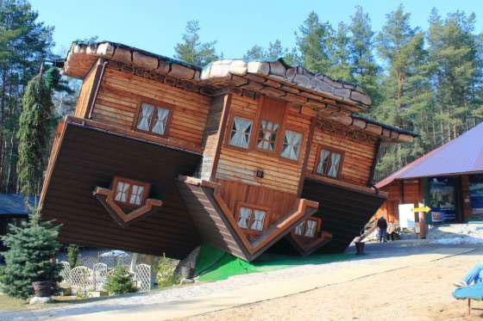
Maison à l'envers, Szymbark, Pologne
Cette maison à l'envers a été créée par Daniel Czapiewski dans le style socialiste des années 1970. A l'intérieur, tout est à l'envers, dans le pur décor de l'ère communiste, on va même jusqu'à entendre des paroles de propagande.

Slide 16
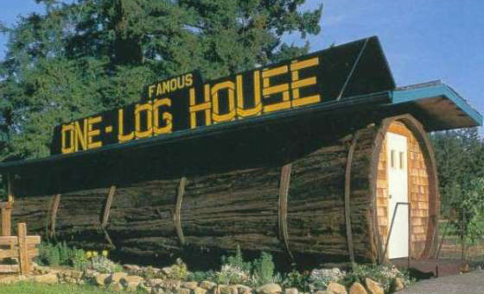
One Log House, Garberville, Californie, États-Unis
La maison bûche comprend une seule chambre creusée dans le tronc d'un séquoia vieux de plus de 2 100 ans. Après avoir abattu le géant de plus de trois mètres de diamètres, Art Schmock, aidé d'un ami, a passé 8 mois à creuser le tronc pour en faire une pièce de presque 10 mètres de long. L'ensemble pèse 42 tonnes.

Slide 17

http://www.nanouetstan226.fr
Nanou et Stan le 17/06/2016

